Slide 1
Software Testing Foundation
第三部分：测试设计技术

Slide 2
1. 黑盒测试技术
常用的黑盒测试技术有：
  1.1 等价类划分法
  1.2 边界值分析法
  1.3 状态转移测试
  1.4 因果图和决策表
  1.5 用例测试
  1.6 其他黑盒技术
wangchunxiu@ccniit.com

Slide 3

状态转移测试
本节主要参考资料：
《软件测试(原书第二版)》(美) Ron Patton著 机械工业出版社出版 2006.4
对应英文版电子书在FTP
wangchunxiu@ccniit.com

Slide 4
1）什么是状态转换测试
2）状态转换测试的测试用例设计
3）状态转换测试小结
wangchunxiu@ccniit.com

Slide 5
思考：
如何测试程序的逻辑流程？
看几个例子：
QQ
记事本
计算器Calculator
画板Paintbrush
wangchunxiu@ccniit.com

Slide 6
由以上例子可以看出：
很多情况下，测试对象的输出和行为方式不仅受当前输入数据的影响，同时，还与测试对象之前的执行情况、或之前的事件或以前的输入数据有关。
任何一个系统，如果对同一个输入，根据不同的状态，可以得到不同的输出，就是一个有限状态系统。
系统可以从测试对象的初始状态开始，转换到不同的状态，事件驱动状态的转换。
wangchunxiu@ccniit.com

Slide 7
有限状态机
有限状态机是表示有限个状态以及在这些状态之间的转移和动作等行为的数学模型。
有限状态机可以通过状态图、状态表或状态树进行表示。

Slide 8
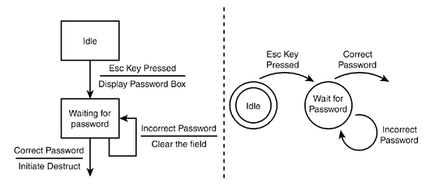
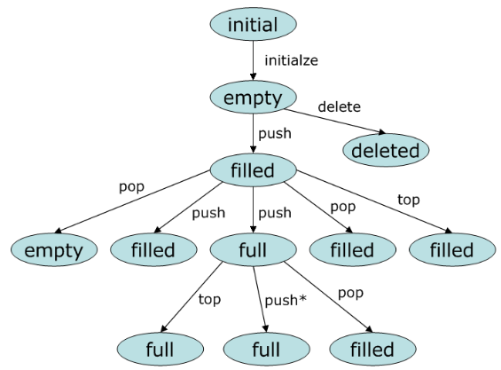
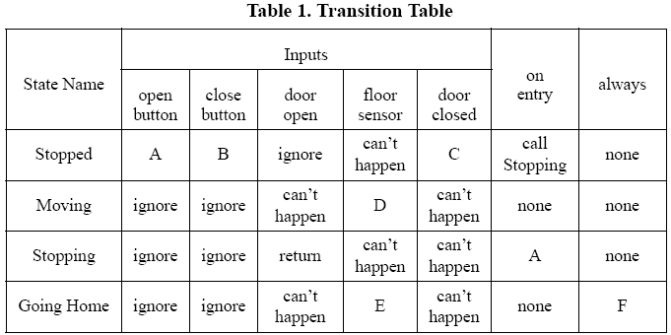
状态图
形式并不重要，关键要看得懂
状态树
状态表

Slide 9
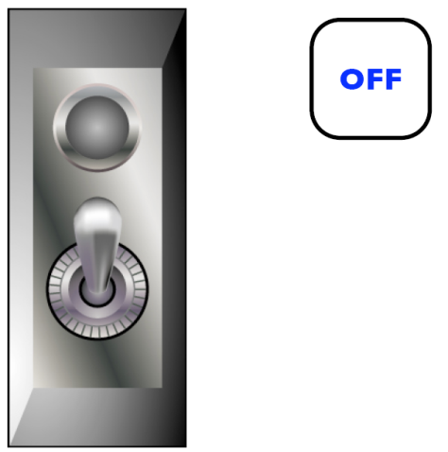
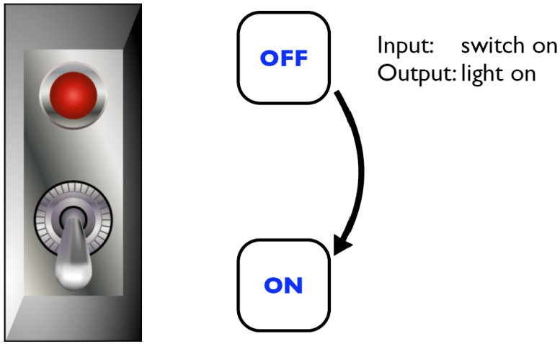
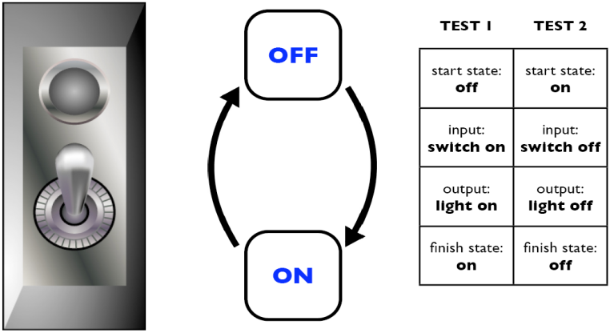
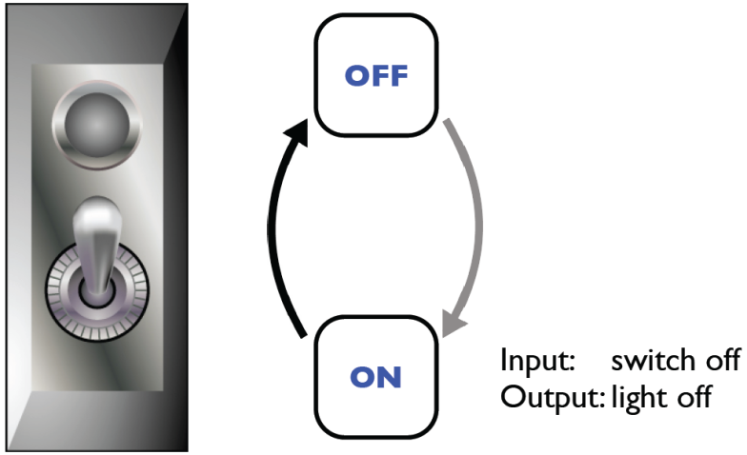
例：

Slide 10
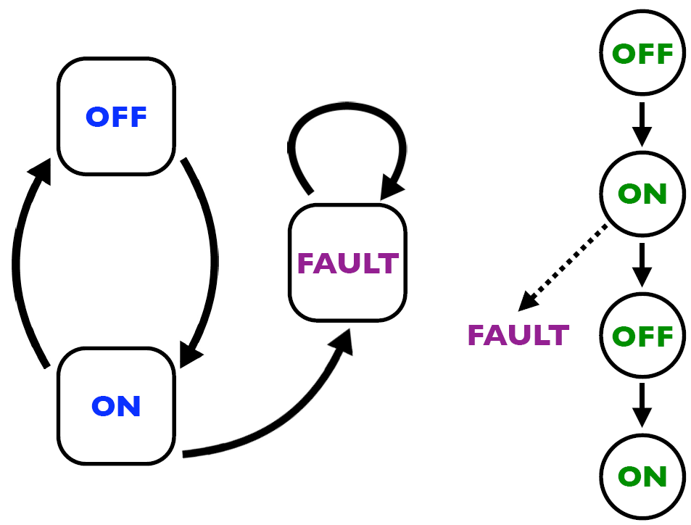
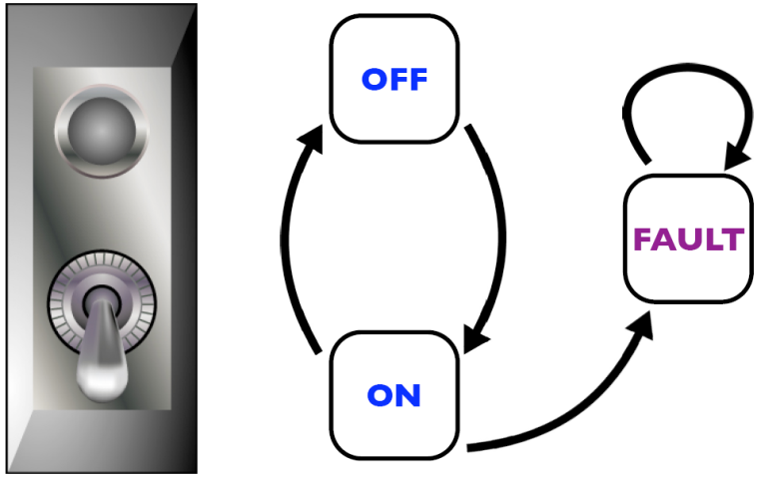

Slide 11
1）什么是状态转换测试
状态转换测试是一种基于产品规格分析的黑盒测试技术，对系统的每个状态及与状态相关的函数进行测试，通过不同的状态验证程序的逻辑流程。

Slide 12
状态转换测试的测试对象
状态转换测试中，测试对象可以是一个具有不同系统状态的完整系统，也可以是一个在面向对象系统中具有不同状态的类

Slide 13
状态转换测试的测试强度
覆盖所有状态
调用所有的函数
覆盖所有的路径

Slide 14
2）状态转换测试的测试用例设计
画出状态图
  确定开始状态、输入、输出及结束状态
确定测试强度
转换成状态树
设计测试用例

Slide 15
先看个简单的例子：Office文档
打开
关闭
关闭
浏览
关闭
浏览
保存
编辑
关闭
不保存
编辑
关闭
编辑
保存
文件
询问
浏览
编辑
保存
编辑
询问
选择测试强度为覆盖所有路径
保存
文件
关闭
关闭

Slide 16
设计测试用例
关闭
TC1 | step1 | step2
开始状态 | 关闭状态 | 浏览状态
输入 | 打开 | 关闭
输出 | 打开文件 | 关闭文件
结束状态 | 浏览状态 | 关闭状态
浏览
TC1
关闭
TC2
编辑
浏览
编辑
询问
TC2 | step1 | step2 | step3
开始状态 | 关闭状态 | 浏览状态 | 编辑状态
输入 | 打开 | 编辑 | 保存
输出 | 打开文件 | 编辑文件 | 保存内容
结束状态 | 浏览状态 | 编辑状态 | 浏览状态
保存
文件
关闭
关闭
......

Slide 17
例：堆栈
push
push
push
？
4
4
3
3
3
2
2
2
1
1
？
1
pop
pop
pop
empty
filled
full

Slide 18
画出状态转换图
push[height<Max-1]
pop[height>1]
top
push*
top
initialize
push
[height=Max-1]
push
empty
filled
full
pop[height=1]
pop
delete
确定状态
确定转换
确定各转换的输入、输出及结束状态

Slide 19
确定测试强度
覆盖所有路径

Slide 20
转换成状态树
初始状态或开始状态是树的根。
对于状态图内从开始状态出发到达一个任意可达状态的每个可能的转换，转换树都包含了从根出发到达一个代表此状态的下一后续状态的节点的分支。
对转换树的每个叶节点重复步骤2 的过程，直至满足下列两个结束条件之一：
  与叶结点相关的状态已经出现过一次从状态树的根到叶节点的连接上，这个结束条件对应于状态图中的一遍循环；
  与叶节点相关的结点是一个结束状态，并且也没有更多的状态转换需要考虑。

Slide 21
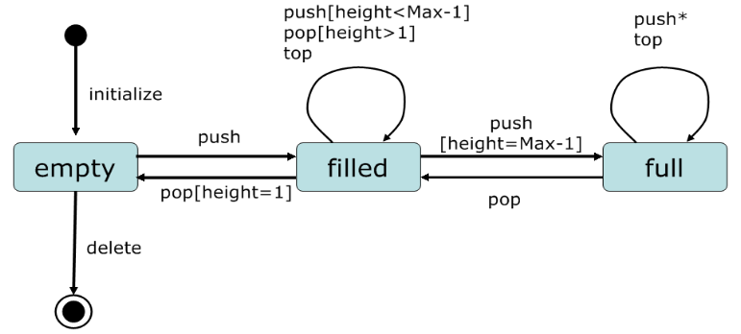
转换成状态树
initial
initialze
empty
delete
push
deleted
filled
pop
pop
top
push
push
empty
filled
full
filled
filled
top
push*
pop
full
full
filled

Slide 22
设计测试用例
initial
TC1 | step1 | step2
开始状态 | initial | empty
输入 | initialize | delete
输出 | empty | deleted
结束状态 | empty | deleted
initialze
empty
delete
push
deleted
filled
pop
pop
top
push
push
empty
filled
full
filled
filled
TC2 | step1 | step2 | step3
开始状态 | initial | empty | filled
输入 | initialize | push | top
输出 | empty | filled | filled
结束状态 | empty | filled | filled
top
push*
pop
full
full
filled
......

Slide 23
加入健壮性测试
initial
initialze
FAILURE
pop
top
不仅要设计正面测试用例，还要设计负面测试用例
FAILURE
empty
delete
push
deleted
delete
filled
FAILURE
pop
top
pop
push
push
empty
filled
full
filled
filled
delete
top
push*
pop
FAILURE
full
full
filled

Slide 24
状态转换测试的测试用例
完整的基于状态的测试用例应包含以下四方面的信息：
  测试对象（部件或系统）的初始状态
  测试对象的输入
  期望的输出或行为
  期望的最终状态
wangchunxiu@ccniit.com

Slide 25
对测试用例的每种转换应定义以下内容：
  转换前的状态
  触发转换的初始事件
  期望的转换引发反应
  期望的下一个状态
wangchunxiu@ccniit.com

Slide 26
状态转换测试非常适合于系统测试技术，例如，可以用来设计图形用户界面（GUI）的测试。假如把屏幕和用户控件看成是状态，对输入的处理看成是状态转换，图形用户界面就可以看成是有限状态机。
wangchunxiu@ccniit.com

Slide 27
3）状态转换测试小结
测试完成准则的定义：
对状态转换测试同样可以定义测试强度和完成准则：
每个状态至少到达一次
每个状态转换至少执行一次
所有不符合规格说明的状态转换都已检查
wangchunxiu@ccniit.com

Slide 28
对于一些要求较高的应用程序，可能还需要声明以下状态转换测试完成准则：
所有状态转换的组合
所有状态的任意顺序的所有转换，也可以重复连续。
wangchunxiu@ccniit.com

Slide 29
状态转换技术的价值
状态转换测试适用于哪些状态起着重要作用的测试对象，并且功能也会因为测试对象的状态不同而受到影响。
在面向对象系统中，对象可以有不同的状态，操作对象的方法必须能根据不同的状态做出相应的反应。状态转换测试对于面向对象测试非常重要，因为它考虑到了面向对象的特征。
wangchunxiu@ccniit.com

Slide 30
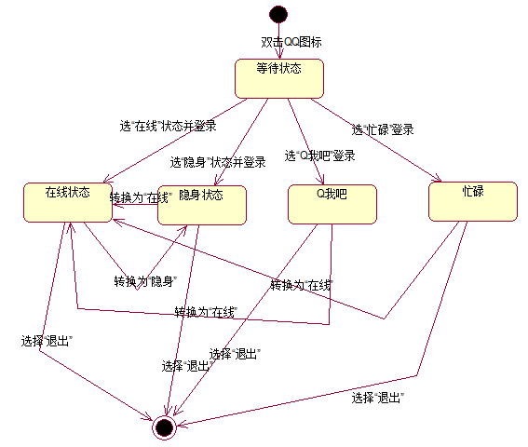
Part of QQ’s Statechart
wangchunxiu@ccniit.com

Slide 31
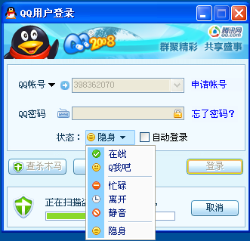
课后作业
对QQ登录界面中的各种设置进行状态测试，并对前页的状态图设计测试用例
主要观察各转换时状态变量的情况
提交截止时间：周日晚
提交形式：纸质
各班收齐后交给我
wangchunxiu@ccniit.com

Slide 32
课上练习1（选做）
完成堆栈程序的其它测试用例设计

Slide 33
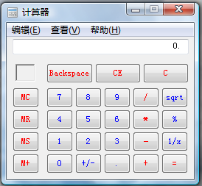
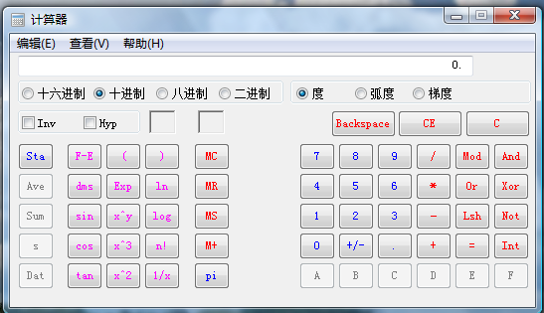
课上练习2（选做）
对计算器中的以下状态转换进行状态测试：
一般/科学
十六进制计算
十 进制计算
八进制计算
二进制计算
主要观察各转换时状态变量的情况
wangchunxiu@ccniit.com

Slide 34
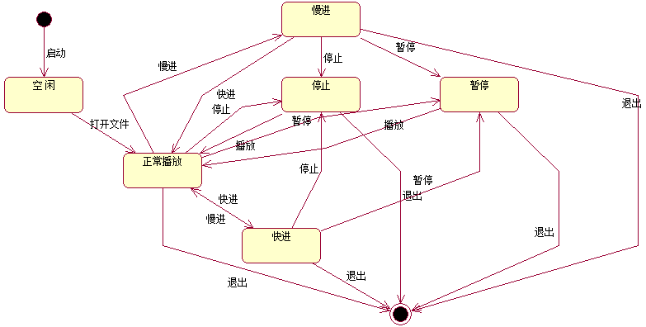
课上练习3：暴风影音播放器播放状态测试（选做）
主要观察各转换时状态变量的情况
wangchunxiu@ccniit.com

